Slide 1

施打疫苗之登記配對系統
7302 黃色小鴨

Slide 2
專題簡介
目錄
系統說明
實作技術
系統實際操作
專題心得
Q & A

Slide 3

專題簡介
Project Introduction
7302 黃色小鴨

Slide 4

專題概述
專題名稱：施打疫苗之登記配對系統
系統描述：透過外部單位取得已驗證之國民基本資料與疫苗庫存資料，從資料庫取出需求資料後，進入主系統搭配演算法，計算配對結果，並將結果輸出成報表，模擬整套施打配對系統運作
系統角色：
管理者：執行系統者
一般使用者：被施打疫苗之普通國民
系統使用者和功能對應：
管理者：執行配對、查詢配對結果、查詢使用者回饋、修改演算法參數
一般使用者：登記意願、選擇配對疫苗、查詢配對結果、提供使用者回饋
系統資料：演算法參數、配對及紀錄、外部匯入資料(疫苗庫存資料)
使用者資料：意願登記、回饋資料、外部匯入資料(國民基本資料)
專案管理方法：敏捷開發(Agile)
7302 黃色小鴨

Slide 5


專題起源
Why
疫苗施打的規則?
疫苗施打的順位?
系統後台運作?
AZ
Modena
Taiwan
BNT
How
7302 黃色小鴨

Slide 6


專題目標
模擬施打系統運作
提供系統管理者分配方法
不浪費疫苗
模擬整體疫苗施打流程及各系統整合
透過自定義演算法，每批疫苗在施打前由系統管理者分配優先順位
每批疫苗的分配皆以全部施打完畢為目標，將有限的疫苗數量分配效率提到最高
7302 黃色小鴨

Slide 7



系統特色
靈活性
演算法
擴充性
外部資料輸入
內部資料輸出
程式路徑存取
個別方法使用
整合方法使用
依需求調整系統參數
具資料分析架構
可調式演算法參數
動態新增資料

Slide 8
系統說明
System Introduction
7302 黃色小鴨

Slide 9
整合架構
Input
Main System
Output
外交部
戶政
診所
No
意願登記
醫院
醫院
演算法
身分驗證整合單位
Yes
疫苗施打整合單位
健保局
主程式
檢驗單位
政府
紀錄單位
系統管理整合單位
疫苗檢驗整合單位
回饋蒐集
結果配對
Excel
C# && SQL
Excel

Slide 10



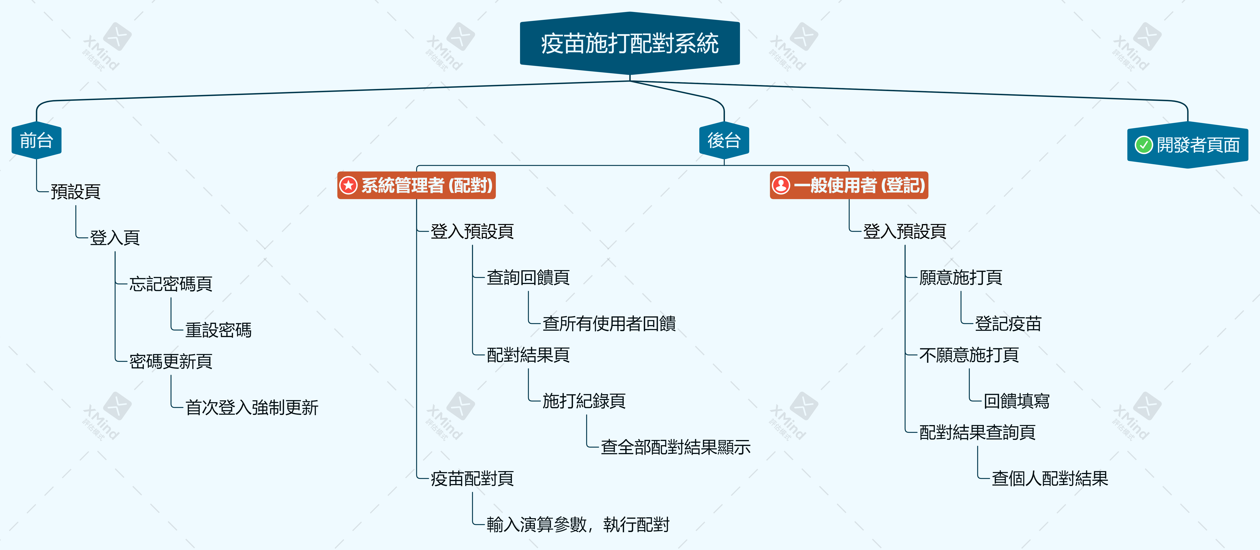
系統架構
身分確認
系統管理者
使用者

Slide 11

一般使用者
使用者
登入系統
忘記密碼
驗證碼驗證
首次登入強制更新密碼
登入閒置時間限制10分鐘
瀏覽系統目的
登入
身分驗證
登記願意施打疫苗
瀏覽疫苗相關資料
查詢配對狀態
願意施打
意願登記系統
會員系統
配對結果
不願意施打
查詢個人基本資料
填寫回饋表(依意願)
回饋系統
聯絡系統管理員
7302 黃色小鴨

Slide 12

系統使用者
系統使用者
登入
調整參數
測試參數
演算法系統
顯示一般使用者總數
顯示系統管理者總數
顯示已填寫意願人數
匯入外部資料
讀取匯入資料
會員管理系統
輸入該批次疫苗資料
取得該批次疫苗的施打人員
計算出所有施打人員的個別分數
同分者處理
排列配對結果
演算法參數
願意施打者資料
配對系統
讀取使用者回饋
資料分析系統
匯出Excel報表
7302 黃色小鴨

Slide 13

演算法架構
設計理念
年齡、職業、劑數為國民的共同指標，因此以此為底，再考慮特別優先者(特殊狀態)。最後加入地區試配度的概念進行配對
結果匹配
共5個參數：年齡、職業、劑數給出基於100起算的分數、並乘以特殊狀態、地區試配度權重。得出最後總分。同分的狀況時先登錄者優先
總分
年齡
職業
劑數
特殊狀態
地區
年齡層
指定職業
-----------
指定權重
目標劑數
指定狀態
-----------
指定權重
所在地區
排序方向
7302 黃色小鴨

Slide 14
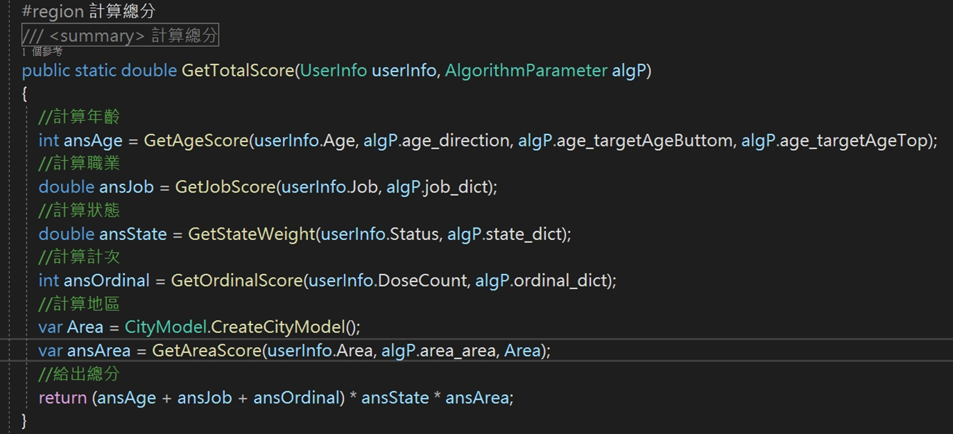
演算法架構
排序結果：由演算法給出的總分核定
各別參數計算方法
7302 黃色小鴨

Slide 15


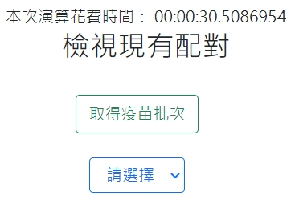
0
9
8
7
6
5
4
3
2
1
0
9
8
7
6
5
4
3
2
1
0
系統演算測試
人數：一萬人
條件一：三千人選AZ
條件二：共五千支疫苗
人數：五十萬人
十五萬人選AZ
共二十五萬支疫苗
0
1
2
3
4
5
6
7
8
9
1
0
12
3
4
5
6
7
8
9
0
秒

Slide 16

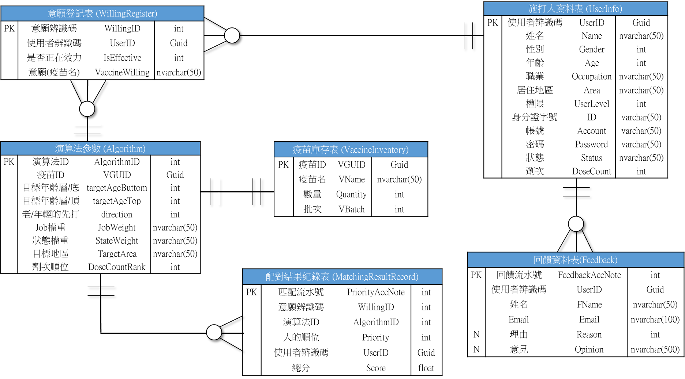
Db Table Schema
1
1
2

Slide 17
實作技術
Technology Implementation
7302 黃色小鴨

Slide 18
















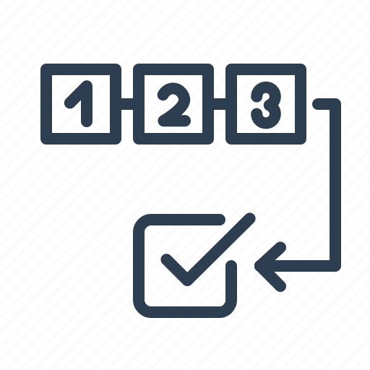





黃色小鴨施打疫苗之登記配對系統
實作技術
html
JavaScript
RWD
CSS
演算法
專案管理
Bootstrap

Slide 19


後端資料轉換
演算法
執行配對並將結果輸入資料庫
將演算法參數輸入資料庫
JSON格式轉換
Excel格式轉換上傳
電腦的下載資料夾
由外部取得Excel資料表
使用者資料表
疫苗庫存資料表
將解析完並確認無誤後的資料輸入資料庫
資料輸出成Excel報表
使用者回饋資料表
疫苗施打配對資料表
7302 黃色小鴨

Slide 20
系統實際操作
System Operation & DEMO
7302 黃色小鴨

Slide 21


系統實作
施打疫苗之登記配對系統
實際操作
”
“
如操作上有任何疑問，歡迎於Q&A環節提出，謝謝
System Demonstration Starts

Slide 22
專題心得
Take Out Sharing
7302 黃色小鴨

Slide 23




專題心得分享
系統設計
系統架構、DB規劃、頁面整合、演算法、系統說明，缺一不可
C#程式運用、資料庫運用
C#程式使用邏輯、資料庫整合運用，搭配演算法，開發出黃色小鴨專屬系統
團隊合作 & 溝通整合
系統開發的硬實力外，軟實力的應用亦扮演關鍵的角色

Slide 24







系統未來擴充性
系統整合
資料分析
大量數據
7302 黃色小鴨

Slide 25


未來期許
目標階段
成為軟體架構師
下一階段
持續精進
穩定成長
次要階段
成為日本IT工程師
首要階段
完成培訓
完成專題
7302 黃色小鴨

Slide 26

謝謝
聆聽
7302 黃色小鴨

